Slide 1
DETERMINAÇÃO DE VERTICALIDADE UTILIZANDO UNIDADE DE MEDIDA INERCIAL
RAFAEL JOSÉ MOTA OCARIZ
ORIENTADOR: ROGÉRIO MOREIRA CAZO

Slide 2
OBJETIVO
Especificar a Unidade de Medida Inercial (IMU) ideal para o sistema
Elaborar um código para aquisição de dados dos sensores para os ensaios
GERAL
Desenvolver um sistema capaz de determinar a vertical
Elaborar um código que imprima na tela LCD e que calcule os ângulos de variação da vertical
ESPECÍFICO
Realizar os ensaios de caracterização dos sensores

Slide 3
ROTEIRO
INTRODUÇÃO
FUNDAMENTAÇÃO TEÓRICA
MATERIAIS
METODOLOGIA
ENGENHARIA DE SOFTWARE
TESTES
RESULTADOS
CONCLUSÃO

Slide 4
INTRODUÇÃO
TEMA FINAL
Sistema de Controle de Postura
Sistema de Controle de Estabilidade
TEMA FOI DESMEMBRADO USANDO ENGENHARIA DE SISTEMAS
Sistema de Rastreamento de posição do ponto de gravidade
Sistema de Determinação de Verticalidade
Sistema de Determinação de Verticalidade
Sistema de determinação de Zero Moment Point (ZMP)
Sistema de determinação de Zero Moment Point (ZMP)
TEMA INICIAL

Slide 5
INTRODUÇÃO
PROPOSTA INICIAL
PROJETO FINAL
X
Uso de acelerômetros e magnetômetros
Uso de acelerômetros
Calculo dos ângulos por meio da matriz de cossenos diretores obtidos com os ângulos de Euler
Cálculo dos ângulos por meio das componentes medidas da aceleração da gravidade
Medição da variação do corpo ao sentido vertical e ao norte
Realiza somente a medição da variação do corpo ao sentido vertical

Slide 6
INTRODUÇÃO
JUSTIFICATIVA PARA AS ALTERAÇÕES
O único eixo de referência é o vertical, este definido pela aceleração da gravidade
Não faz parte do escopo do trabalho a determinação da variação do apontamento do corpo medido em relação ao norte
Sem os três eixos de referência definidos o torna-se impossível o uso de ângulos de Euler

Slide 7
ROTEIRO
INTRODUÇÃO
FUNDAMENTAÇÃO TEÓRICA
MATERIAIS
METODOLOGIA
ENGENHARIA DE SOFTWARE
TESTES
RESULTADOS
CONCLUSÃO

Slide 8
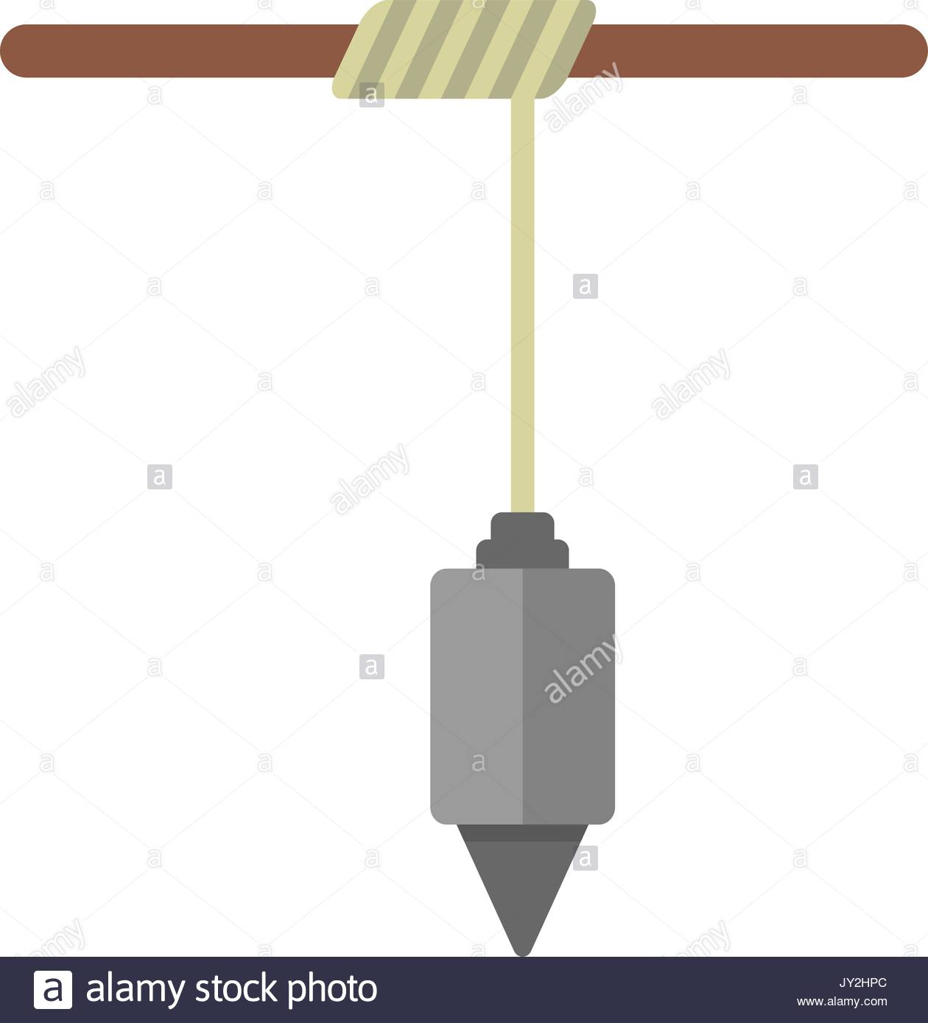
FUNDAMENTAÇÃO TEÓRICA
Definição de verticalidade
“Devido a curvatura da terra a vertical só poderá ser definida pelo homem em relação ao espaço esférico a sua volta e a força gravitacional que mantém o observador na vertical porém no centro do seu campo de visão.” (Wikipédia, 2013).

Slide 9
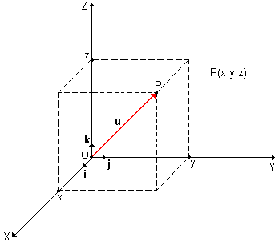


FUNDAMENTAÇÃO TEÓRICA
Componente vetorial
Todo vetor possui três componentes i, j e k.
$$\vec{u}=\vec{g}$$
logo:
$$\left|\vec{u}\right|=\left|\vec{g}\right|$$

Slide 10
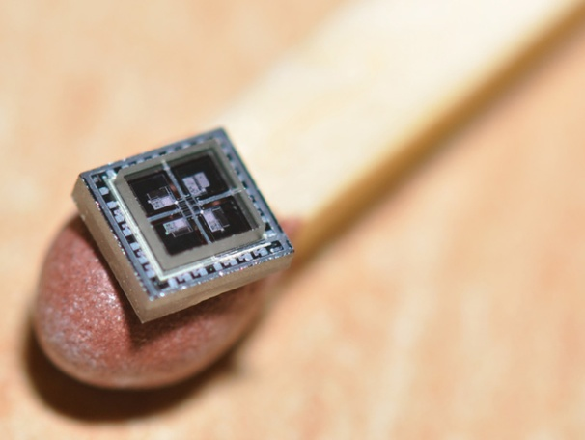
FUNDAMENTAÇÃO TEÓRICA
Sensores
Girômetros
Acelerômetros
MEMS
São sensores de baixo custo, baixo consumo e de fácil acesso
Sensores inerciais MEMS tem aplicações diversas, podem ser utilizados desde sistemas complexos de navegação para VANTs até o controle de uma cadeira de rodas elétrica, por exemplo

Slide 11
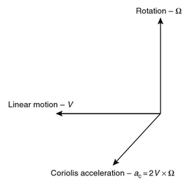
FUNDAMENTAÇÃO TEÓRICA
GIRÔMETRO
Sensor que mede velocidade angular em °/s
“Estes sensores se baseiam na detecção da força que atua sobre uma massa que é sujeita a um movimento vibratório linear em um frame de referência que é rotativo sobre um eixo perpendicular ao eixo de movimento linear” (Titterton, 2004)

Slide 12
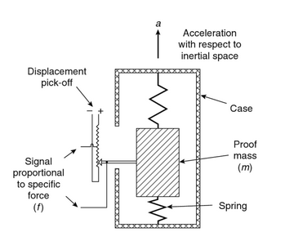
FUNDAMENTAÇÃO TEÓRICA
ACELERÔMETRO
Sensor capaz de medir as acelerações atuantes no objeto medido
Caso o sensor esteja em repouso, ele mede a aceleração da gravidade do local

Slide 13
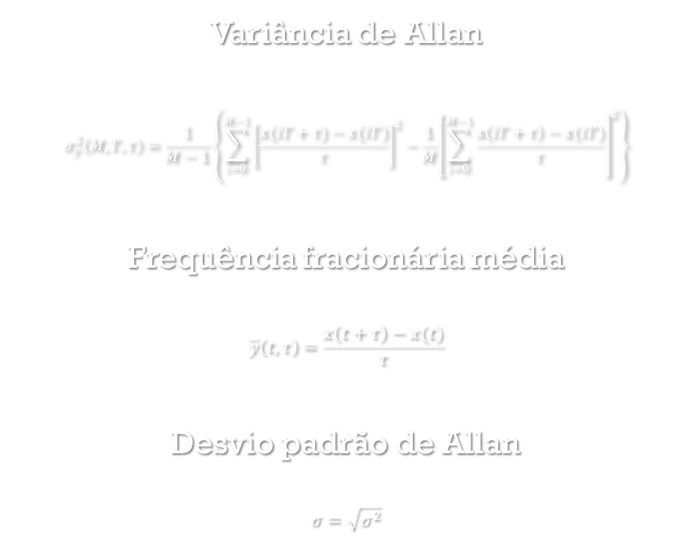
FUNDAMENTAÇÃO TEÓRICA
TRATAMENTO DE RUÍDOS
Variância de Allan
$$σ_{y}^{2}\left(M,T,τ\right)=\frac{1}{M−1}\left\{\sum_{i=0}^{M−1}{{\left[\frac{x(iT+τ)−x(iT)}{τ}\right]}^{2}−\frac{1}{M}}{\left[\sum_{i=0}^{M−1}{\frac{x\left(iT+τ\right)−x(iT)}{τ}}\right]}^{2}\right\}$$
Frequência fracionária média
$$\overline{y}\left(t,τ\right)=\frac{x\left(t+τ\right)−x(t)}{τ}$$
Desvio padrão de Allan
$$σ=\sqrt{σ^{2}}$$
Ruído é qualquer degradação do sinal original
pode ser influenciado pela alimentação, vibração, temperatura, etc.
Tratamento de ruído é o processo que trata o sinal a fim de aumentar a precisão do mesmo

Slide 14
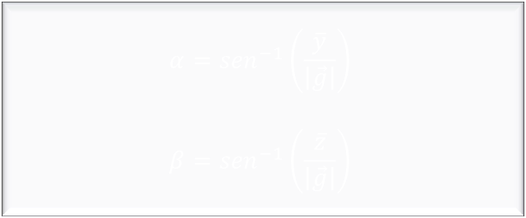

FUNDAMENTAÇÃO TEÓRICA
MÉTODO DE CÁLCULO
$$\overset{⃑}{g}$$
x
Os dados medidos pelos sensores são componentes da aceleração da gravidade.
z
y
β
α
$$α={sen}^{−1}\left(\frac{\overline{y}}{\left|\vec{g}\right|}\right)$$
$$β={sen}^{−1}\left(\frac{\overline{z}}{\left|\vec{g}\right|}\right)$$

Slide 15
ROTEIRO
INTRODUÇÃO
FUNDAMENTAÇÃO TEÓRICA
MATERIAIS
METODOLOGIA
ENGENHARIA DE SOFTWARE
TESTES
RESULTADOS
CONCLUSÃO

Slide 16
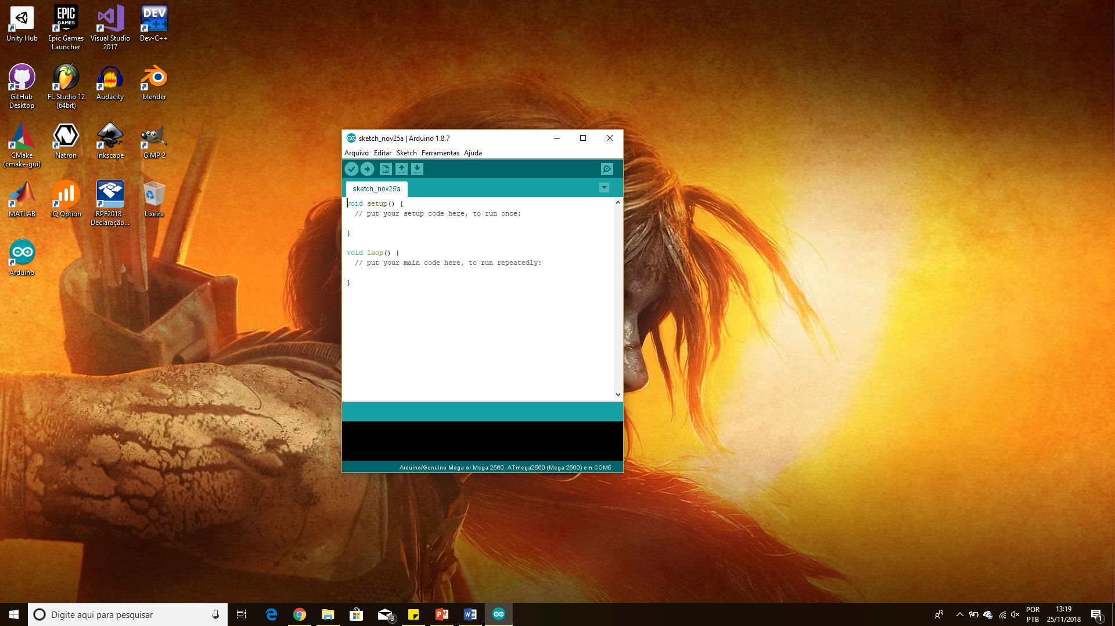
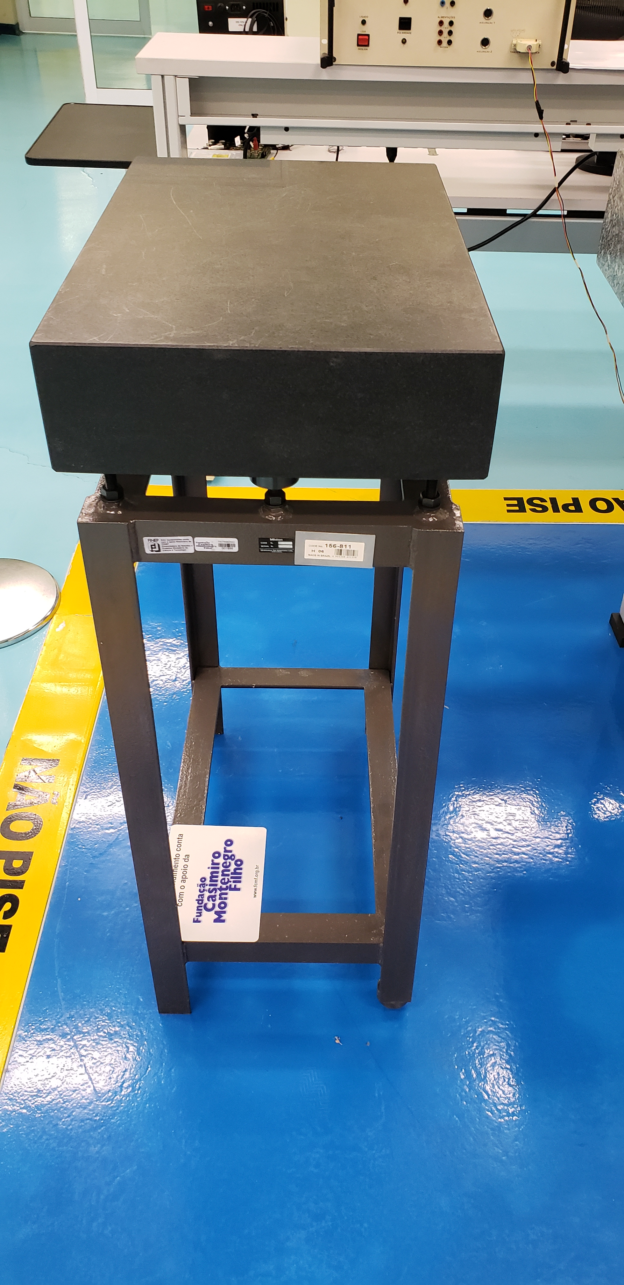
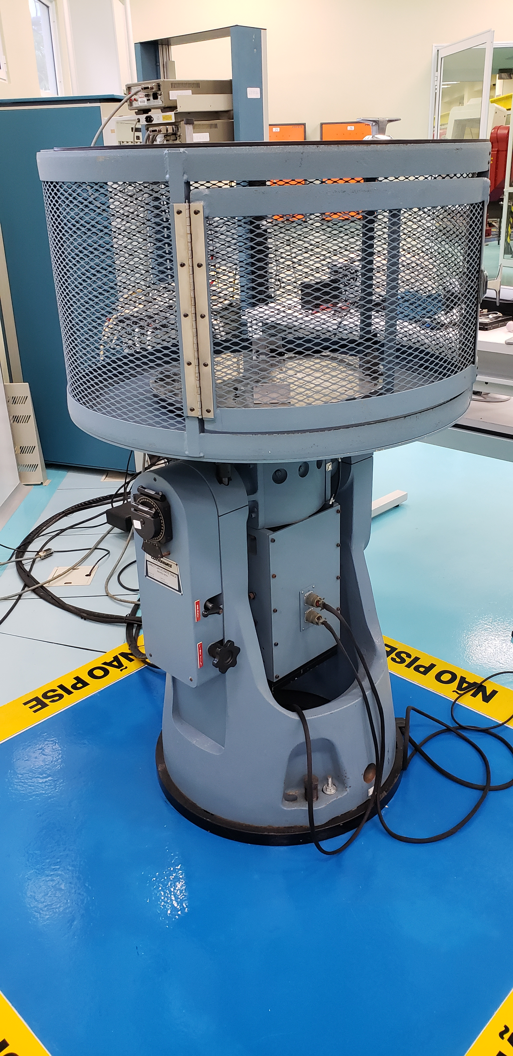
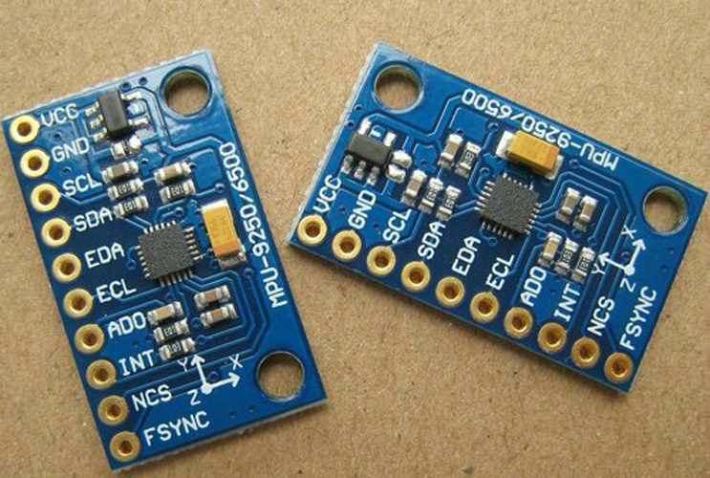
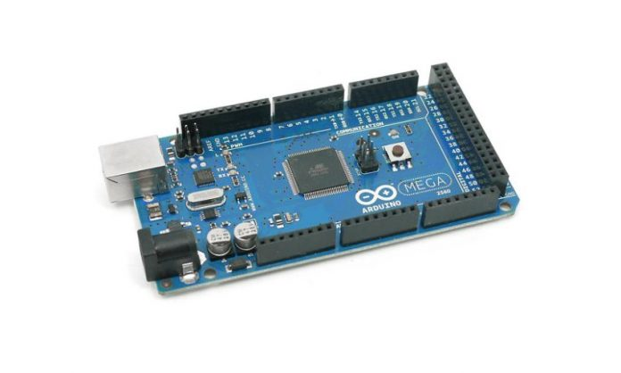
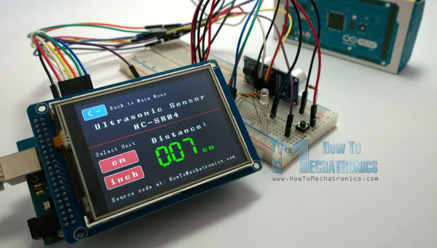
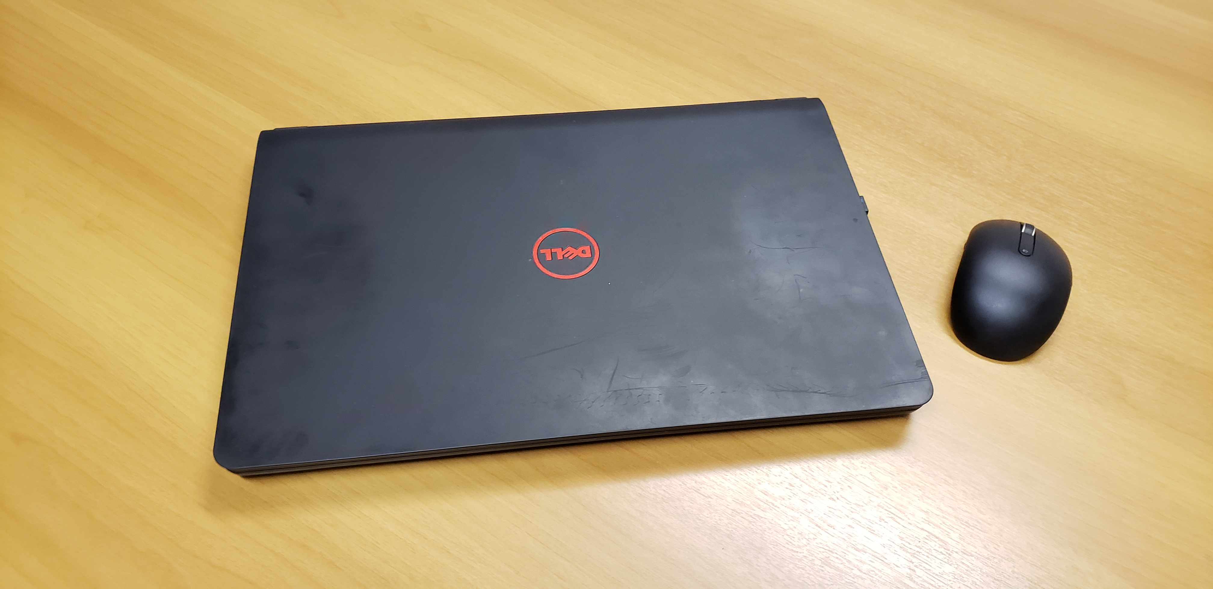
MATERIAIS
SOFTWARE
HARDWARE
Mesa Desempeno
Arduino IDE
Mesa Rotativa
Notebook
Arduino Mega 2560
Tela LCD Touch
MPU-6050
É uma mesa feita de granito com precisão de planicidade elevada e baixa rugosidade
É um software de código aberto fornecido gratuitamente no site www.arduino.cc. Este software é escrito em JAVA e permite programar em linguagem C e gravar qualquer modelo de placa de Arduino
Possui a precisão de planicidade de um desempeno, porém o prato principal é acoplado a um motor com velocidade controlada. A mesa utilizada possui apenas um grau de liberdade.
Computador pessoal, utilizado para comunicação serial com o protótipo, por ele foi realizada a gravação do Arduino e a coleta dos dados dos ensaios
“Arduino é uma plataforma de prototipagem eletrônica e de placa única [...] com suporte de entrada/saída embutido, uma linguagem padrão [...] essencialmente C/C++.” (Wikipedia, 2017)
Display de cristal líquido TFT com tecnologia de toque Resistiva
É um Módulo multi-chip que possui um girômetro tri-axial e um acelerômetro tri-axial integrados em um único pacote QFN. Além dos dois sensores inerciais há também um sensor de temperatura embarcado no pacote do módulo

Slide 17
ROTEIRO
INTRODUÇÃO
FUNDAMENTAÇÃO TEÓRICA
MATERIAIS
METODOLOGIA
ENGENHARIA DE SOFTWARE
TESTES
RESULTADOS
CONCLUSÃO

Slide 18
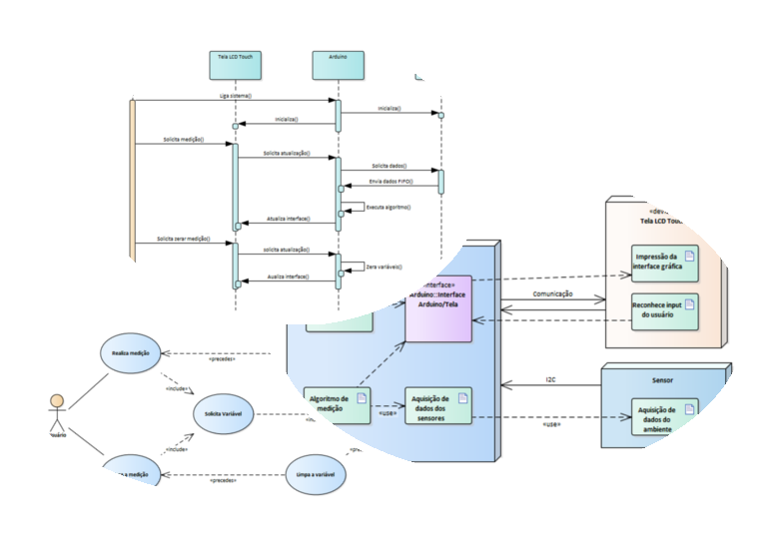
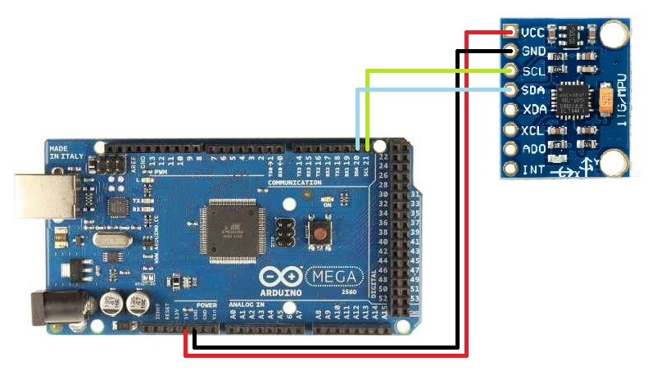
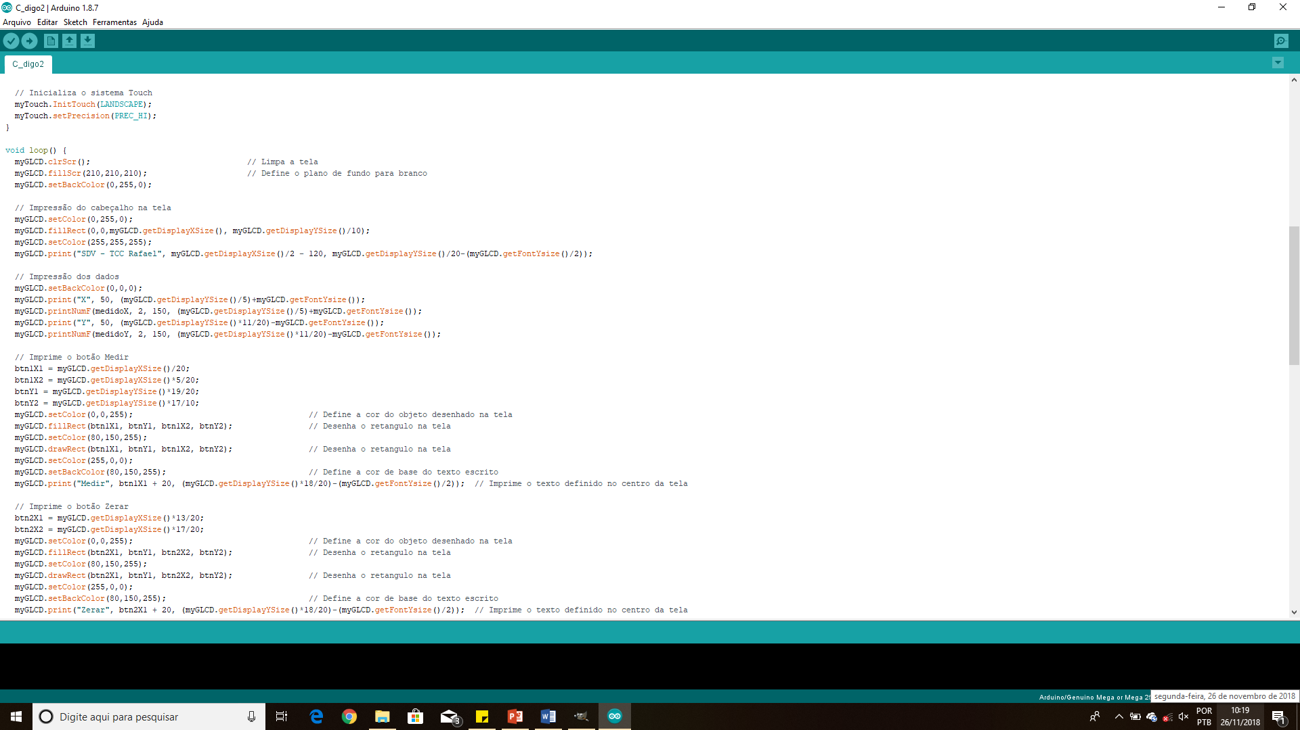
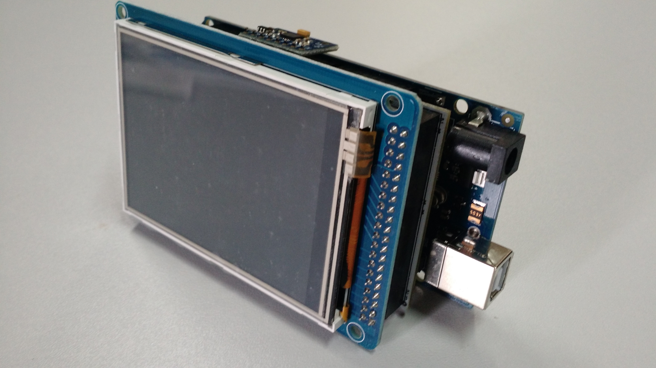
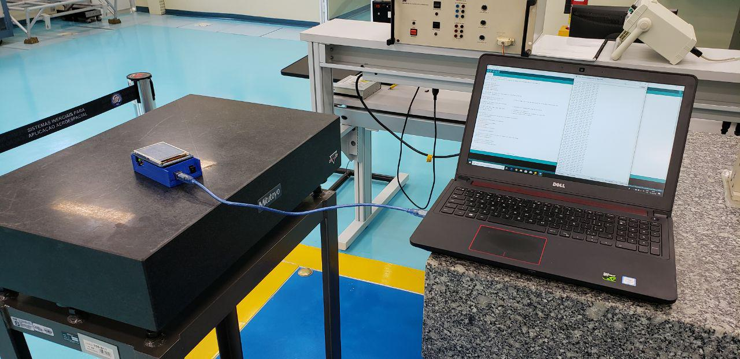
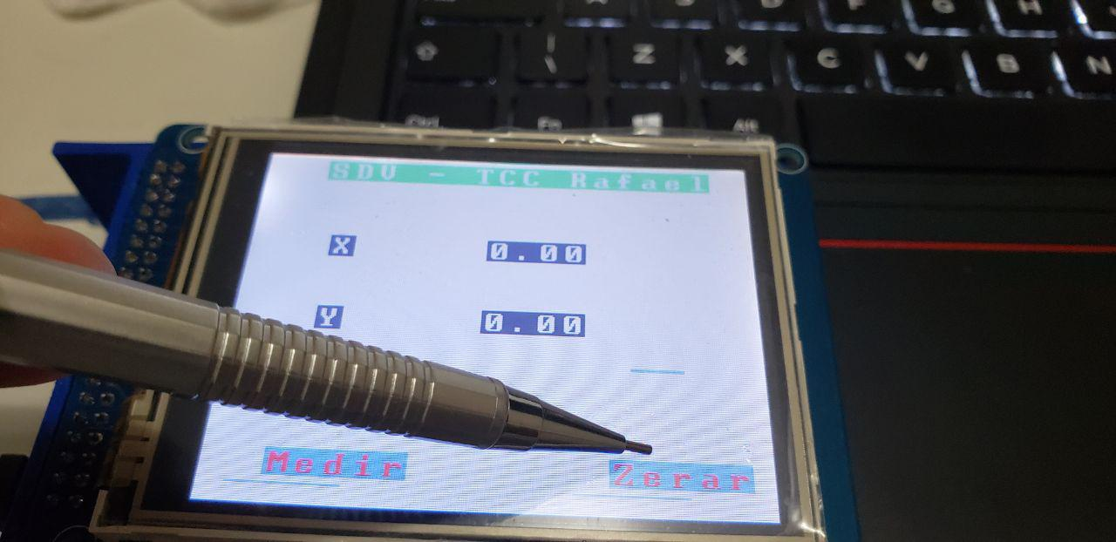
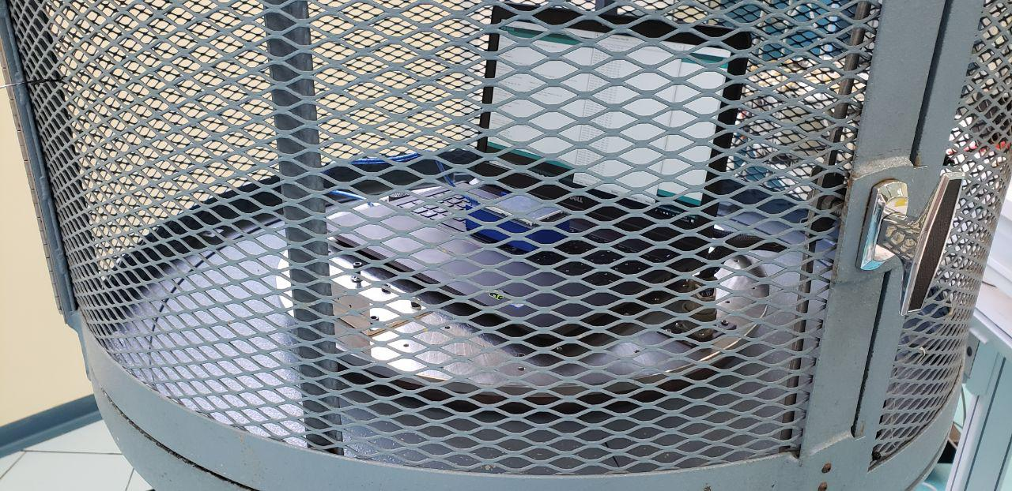
METODOLOGIA
CICLO DE DESENVOLVIMENTO
CARACTERIZAÇÃO DOS SENSORES
TESTES DE FUNCIONAMENTO
MODELAGEM DO SOFTWARE
MONTAGEM
PROJETO DO CASE
PROGRAMAÇÃO DO ARDUINO
Elaboração de Algoritmos
Geração de código
Testes de funcionamento
O processo de desenvolvimento do software foi um ciclo.
Os erros encontrados na fase de testes eram usados como input para melhorias na modelagem de software e assim por diante.
Com o software projetado o passo seguinte foi a implementação de todos os diagramas em forma de código.
Primeiramente foi montada a interface da tela (shield) com o Arduino, feitas as ligações dos fios dos sensores nessa interface, visto que ela isola os bornes de conexão do Arduino, montado o Gy-521 e a Tela LCD
Depois foi feito o projeto mecânico do case baseado nas dimensões do circuito eletrônico. O Case projetado foi impresso em 3D e o circuito instalado em seu interior
Após obter todas as características dos sensores, foi feito um projeto de software. Neste projeto fora utilizados alguns diagramas UML.
Com o sistema todo integrado, começou-se então os ensaios para obter as características dos sensores e obtenção de dados para os cálculos utilizados para aplicação na atenuação de ruído.
Com o protótipo integrado e com o código carregado na memória do Arduino o passo seguinte foi o de testes de funcionamento do sistema embarcado.

Slide 19
ROTEIRO
INTRODUÇÃO
FUNDAMENTAÇÃO TEÓRICA
MATERIAIS
METODOLOGIA
ENGENHARIA DE SOFTWARE
TESTES
RESULTADOS
CONCLUSÃO

Slide 20
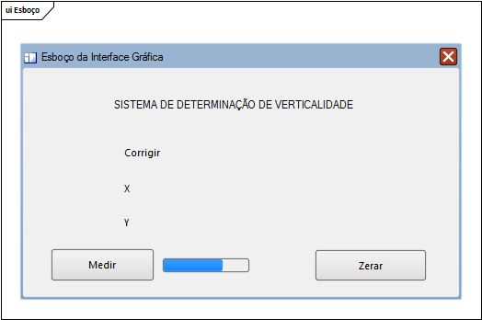
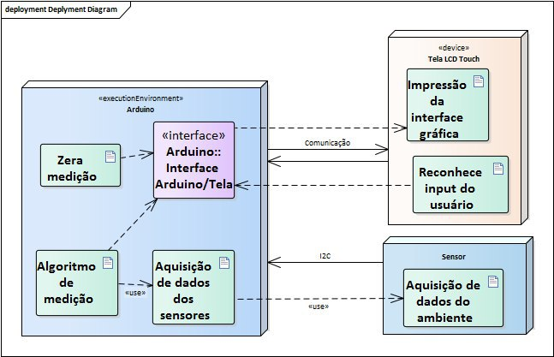
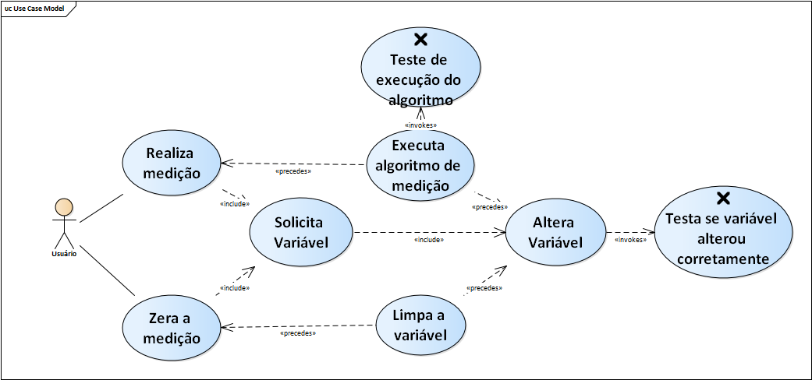
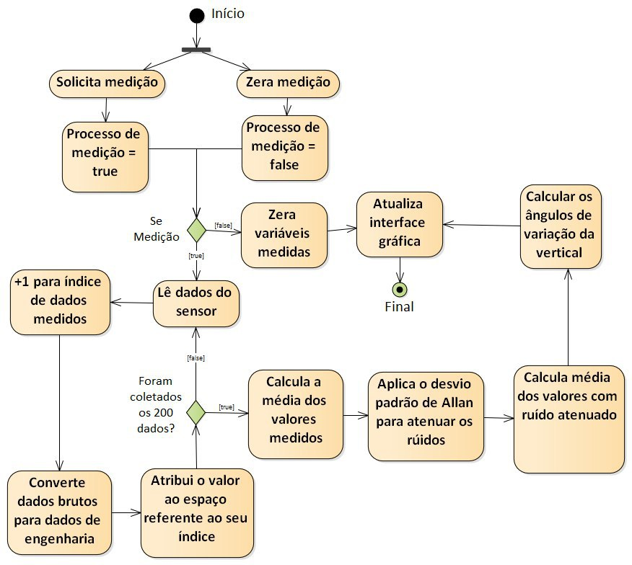
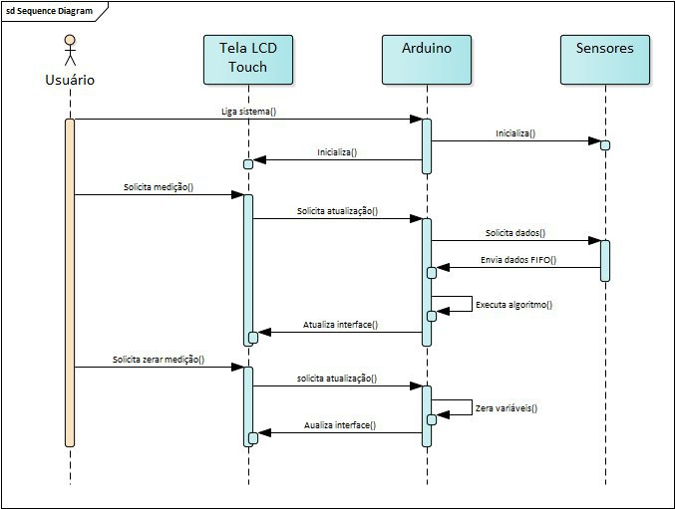
ENGENHARIA DE SOFTWARE

Slide 21
ROTEIRO
INTRODUÇÃO
FUNDAMENTAÇÃO TEÓRICA
MATERIAIS
METODOLOGIA
ENGENHARIA DE SOFTWARE
TESTES
RESULTADOS
CONCLUSÃO

Slide 22
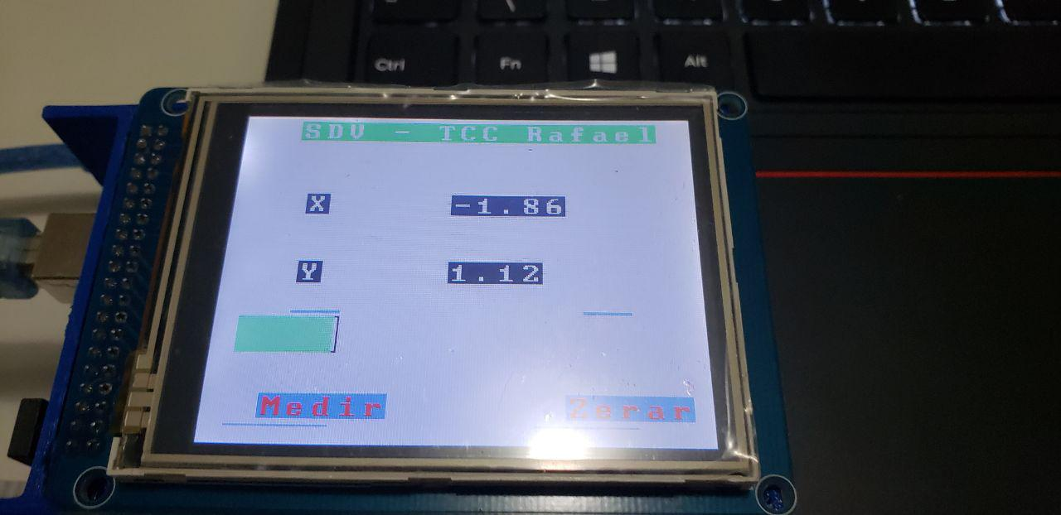
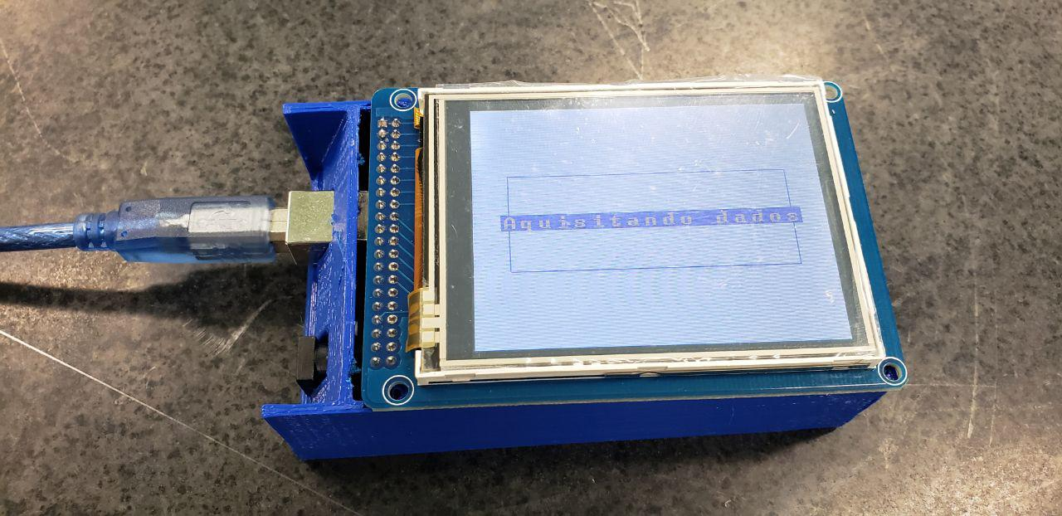
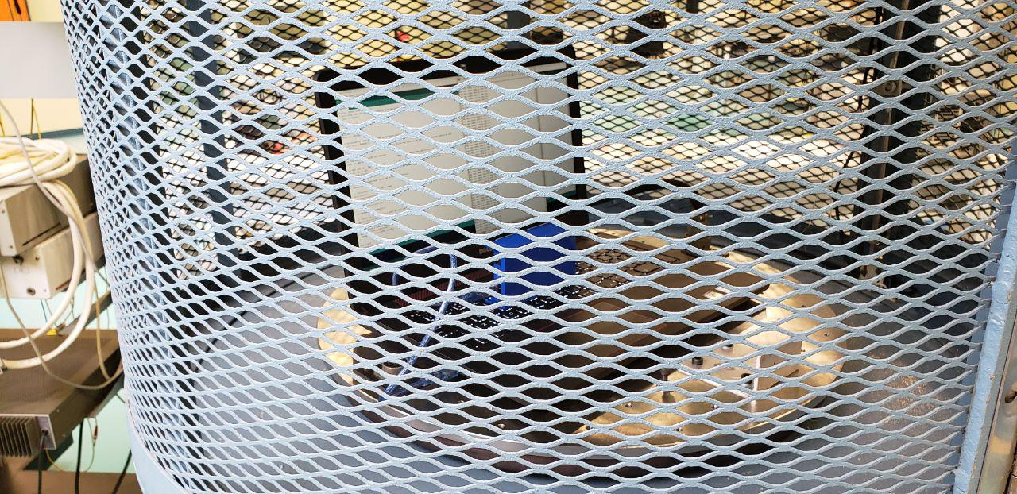
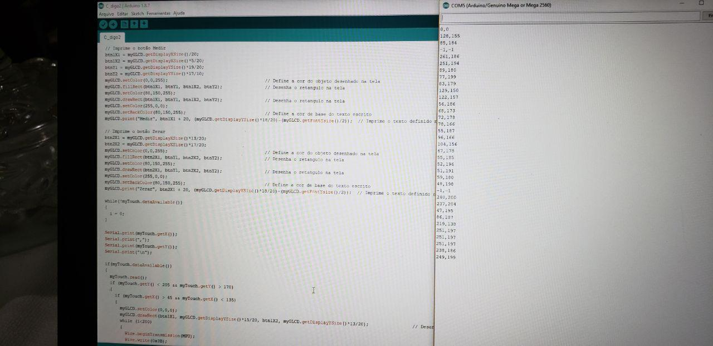
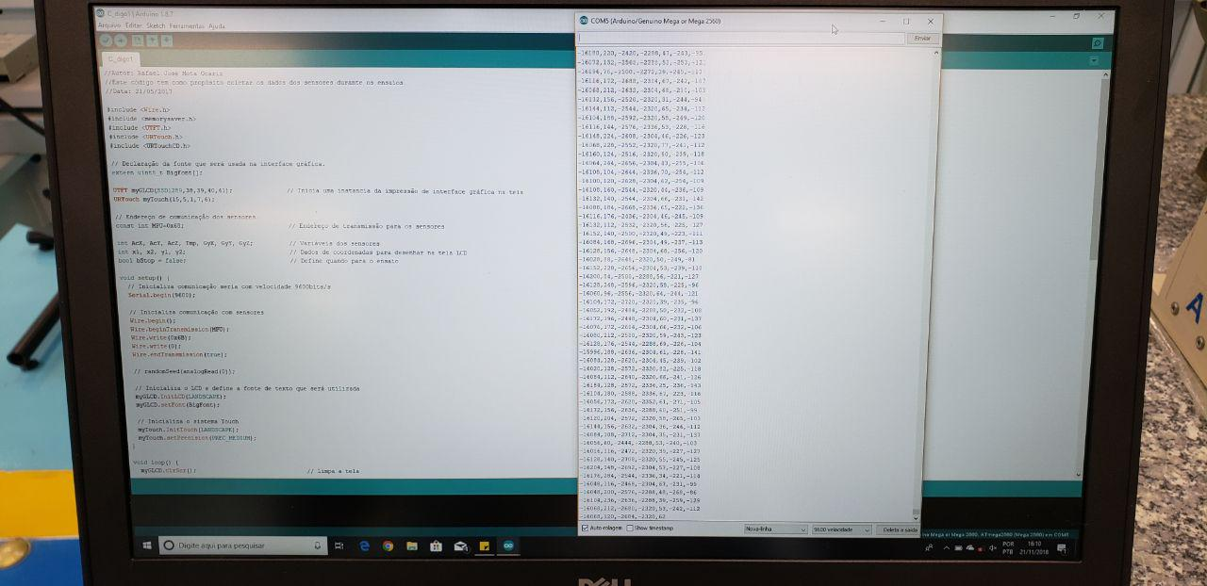
TESTES
ENSAIO EM MESA ROTATIVA
ENSAIO DE QUATRO POSIÇÕES
ENSAIO DE FUNCIONAMENTO DO SISTEMA EMBARCADO
Composto por testes de funcionamento do protótipo e por testes de software por meio de impressões de textos de controle no console da IDE do Arduino.
Semelhante ao ensaio de quatro posições.
A rotação da mesa durante o ensaio é constante.
Ensaio normalizado pela IEEE.
Possui 6 posições, uma positiva e uma negativa para cada eixo.

Slide 23
ROTEIRO
INTRODUÇÃO
FUNDAMENTAÇÃO TEÓRICA
MATERIAIS
METODOLOGIA
ENGENHARIA DE SOFTWARE
TESTES
RESULTADOS
CONCLUSÃO

Slide 24
RESULTADOS
ENSAIO DE QUATRO POSIÇÕES

Slide 25




RESULTADOS
ENSAIO DE QUATRO POSIÇÕES
$$σ_{y}^{2}\left(M,T,τ\right)=\frac{1}{M−1}\left\{\sum_{i=0}^{M−1}{{\left[\frac{x(iT+τ)−x(iT)}{τ}\right]}^{2}−\frac{1}{M}}{\left[\sum_{i=0}^{M−1}{\frac{x\left(iT+τ\right)−x(iT)}{τ}}\right]}^{2}\right\}$$
$$σ=\sqrt{σ^{2}}$$
$$Desvios Padrão de Allan obtidos:$$
X = 16,12 Y = 18,09
Z = 38,31
$$Método de atenuação utilizado:$$
$$Se Dado>\overline{x}+2σ então Dado= \overline{x}+2σ$$
$$ou$$
$$Se Dado>\overline{x}−2σ então Dado= \overline{x}−2σ$$

Slide 26
RESULTADOS
ENSAIO EM MESA ROTATIVA
*Dados tratados usando o Desvio Padrão de Allan

Slide 27
RESULTADOS
ENSAIO DE FUNCIONAMENTO DE SOFTWARE EMBARCADO
Teste | Resultado | Comentários
Teste de reconhecimento de toque na tela II | Falha | As coordenadas do toque na tela e de impressão são diferentes, logo o sistema não reconhecia nenhum comando solicitado de toque na tela.
Teste de reconhecimento de toque na tela III | Sucesso | Após realizar um mapeamento adequado das coordenadas dos botões para toque e realizadas as configurações no código o toque na tela funcionou adequadamente.
Teste de funcionamento da barra de carregamento | Sucesso | A barra de carregamento informando ao usuário o estágio da medição funcionou perfeitamente.
Teste do botão “Zerar” | Sucesso
Teste do botão “Medir” | Sucesso
Teste do cálculo de determinação de variação da vertical I | Falha | Valor medido não era coerente com a posição do corpo.
Teste do cálculo de determinação de variação da vertical II | Sucesso | Valor obtido após revisão das equações possui maior coerência. Devido a limitação de uso de apenas 200 dados o sistema se tornou impreciso, visto que já foi salientado que quanto maior a quantidade de dados maior a precisão.
Teste | Resultado | Comentários
Teste de conexão dos sensores | Sucesso | A comprovação de que a conexão foi realizada com sucesso é o fato de que os dados dos sensores foram lidos com sucesso.
Teste de inicialização da tela LCD I | Falha | O mapeamento dos pinos estava incorreto, após uma pesquisa minuciosa no datasheet do shield da tela LCD foram identificados os pinos adequados e reconfigurada a criação da instancia da tela no Arduino.
Teste de inicialização da tela LCD II | Sucesso | Após a devida reconfiguração a tela inicializou com sucesso e todos os testes de impressão de círculos, bitmaps e retângulos foram realizados com sucesso.
Teste de impressão de elementos na tela | Sucesso | Todos os objetos foram impressos adequadamente na tela LCD
Teste de reconhecimento de toque na tela I | Falha | Os pinos da configuração da instância do objeto que reconhece o toque na tela estavam incorretos, impedindo assim que qualquer toque pudesse ser reconhecido adequadamente.

Slide 28
ROTEIRO
INTRODUÇÃO
FUNDAMENTAÇÃO TEÓRICA
MATERIAIS
METODOLOGIA
ENGENHARIA DE SOFTWARE
TESTES
RESULTADOS
CONCLUSÃO

Slide 29
CONCLUSÃO
O método de cálculo mostrou-se adequado.
A interface homem-máquina funcionou adequadamente.
A precisão do sistema foi prejudicada pela insuficiência de memória do Arduino.
Próximo passo é realizar a determinação de verticalidade dinamicamente, utilizando dos dados fornecidos pelos girômetros.

Slide 30

OBJETIVO
GERAL
ESPECÍFICO
Desenvolver um sistema capaz de determinar a vertical
Especificar a Unidade de Medida Inercial (IMU) ideal para o sistema
Elaborar um código para aquisição de dados dos sensores para os ensaios
Realizar os ensaios de caracterização dos sensores
Elaborar um código que imprima na tela LCD e que calcule os ângulos de variação da vertical

Slide 31
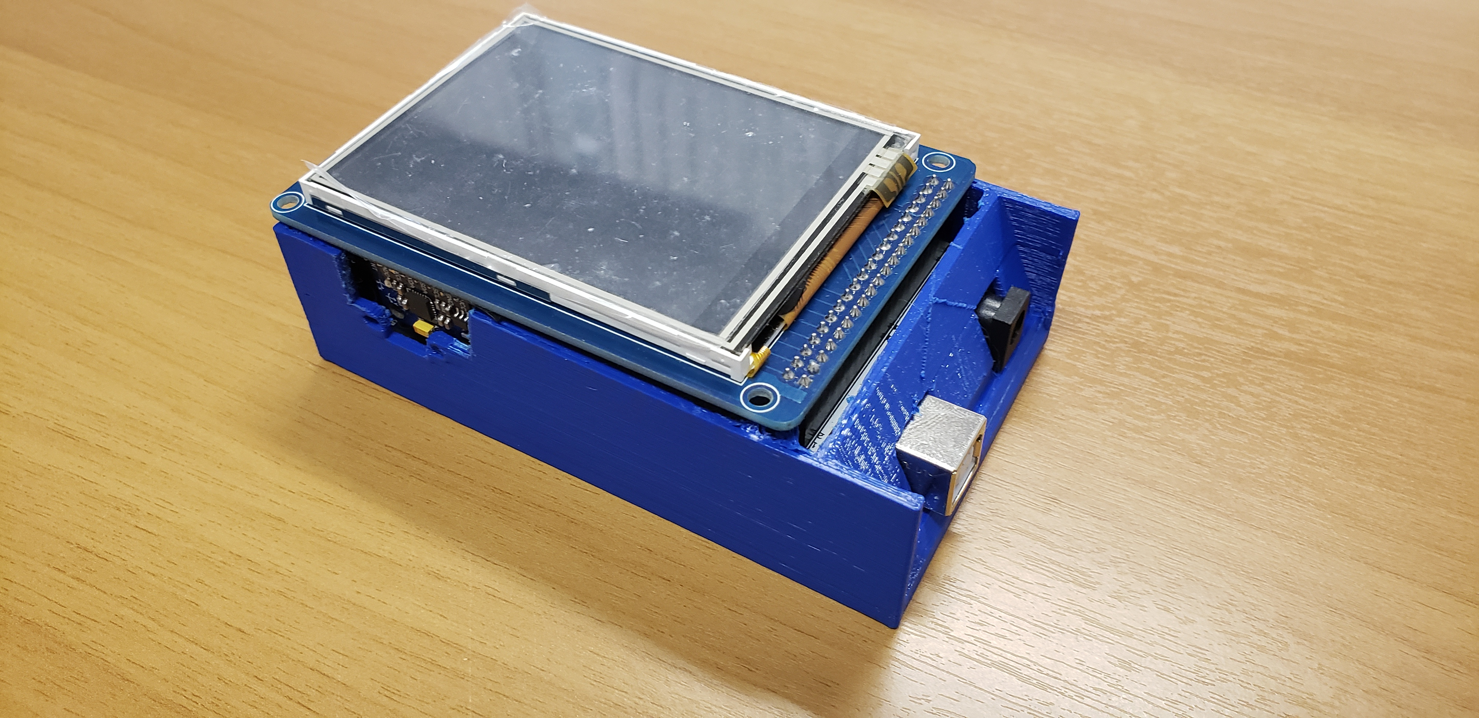
APRESENTAÇÃO DO PROTÓTIPO

Slide 32
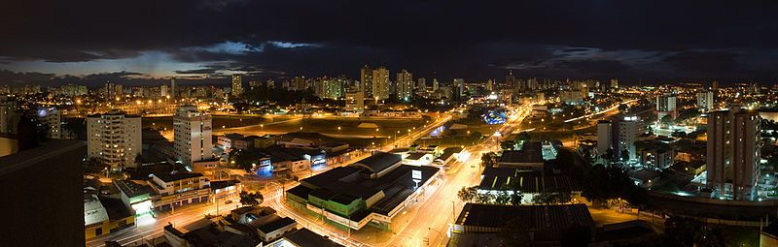
PERGUNTAS

Slide 33
DETERMINAÇÃO DE VERTICALIDADE UTILIZANDO UNIDADE DE MEDIDA INERCIAL
Obrigado!

